Slide 1
Терроризм-угроза обществу?!

Slide 2
Что такое терроризм?
Терроризм- военные действия или разновидность войны (как "конфликты низкой интенсивности").
Террористы- обычные уголовники, а их действия нужно рассматривать как уголовные преступления.

Slide 3
Ряд положении, наиболее часто встречающихся в научных разработках, посвященных проблеме терроризма.
Терроризм - это одна из форм организованного насилия.
Терроризм - это использование силы в политических целях, специфическая форма политического насилия.
Терроризм сочетает высокий уровень политической мотивации с низким уровнем участия масс.

Slide 4
Террористическая акция, помимо причинения непосредственного ущерба жертве, рассчитана на определенный эффект : посеять страх.
1) кто совершает теракт (террористы);
2)непосредственные жертвы акции;
3) кого хотят запугать и заставить вести себя определенным образом.
Терроризм - это метод борьбы.

Slide 5
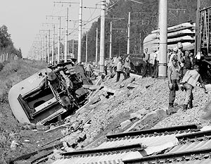
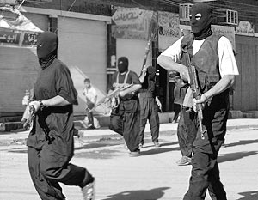
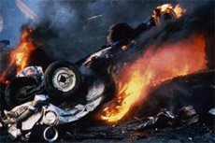
ТЕРРОРИЗМ - акции, сопряженные с применением насилия или угрозой насилия, как правило, сопровождаемые выдвижением конкретных требований. Насилие направлено в основном против гражданских объектов и лиц. Мотивы имеют политический или иной характер. Исполнители, обычно, малочисленны, оторваны от населения, являются членами организованных групп и в отличии от других преступников берут на себя ответственность за совершаемые акции. Акции совершаются так, чтобы привлечь максимум общественного внимания и оказать воздействие на власть или определенные группы населения (порой весьма широкие), выходя за рамки причинения непосредственного физического ущерба.

Slide 6
Суть терроризма – насилие с целью устрашения.
Субъект террористического насилия – отдельные лица или неправительственные организации.
Объект насилия – власть в лице отдельных государственных служащих или общество в лице отдельных граждан .
Цель насилия – добиться желательного для террористов развития событий – революции, дестабилизации общества, развязывания войны с иностранным государством, обретения независимости некоторой территорией, падения престижа власти, политических уступок со стороны власти и т.д.

Slide 7
Формы терроризма
классификация по субъектам террористической деятельности
классификация по направленности на достижение тех или иных результатов

Slide 8
Внутригосударственный (политический)терроризм
Деятельность
специально организованных террористических групп
террористов-одиночек
достижение различных политических целей в пределах одного государства.

Slide 9
Террором может называться насилие, сознательно направленное по отношению к государству
Прямое насилие, которое выражается в непосредственном применении силы (война, вооруженное восстание, политические репрессии, террор)
Косвенное (скрытое) насилие, которое не предполагает непосредственного использования силы, но означает только угрозу применения её

Slide 10
Политический терроризм
Использование террора в политических
целях. То есть, при политическом терроре главным объектом воздействия являются не сами люди, а политическая ситуация, которую посредством террора в отношении мирных жителей пытаются изменить в нужном для террористов
направлении.

Slide 11
Международный терроризм
расшатывает государственные и политические устои
наносит огромный
материальный ущерб
уничтожает памятники культуры
подрывает международные отношения

Slide 12
международный терроризм
проявляется в беспорядочном насилии
направлен
против людей без разбора
для чего?
для создания в массах идеи, что цель оправдывает средства: чем ужаснее преступление, тем лучше с точки зрения террористов

Slide 13
Разновидности международного терроризма
Транснациональный- различные акции негосударственных террористических организаций в других государствах. Однако, они осуществляются самостоятельно и не нацелены на изменение
международных
отношений
Международный криминальный терроризм- проявляется в действиях международной организованной преступности, участники которой могут быть далеки от каких- либо политических целей, а их акции могут быть направлены против конкурирующих преступных организаций в другой стране

Slide 14
В соответствии с направленностью
Социальный
Националистический
Религиозный

Slide 15
МЕТОДЫ ТЕРРОРИСТИЧЕСКОЙ ДЕЯТЕЛЬНОСТИ
С учетом способа достижения поставленных террористами целей и задач и характера объектов можно выделить четыре группы методов
организационного характера
физического воздействия
материального воздействия
психологического воздействия

Slide 16
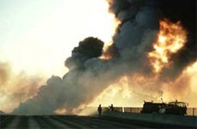
Метод организационного характера
Те методы, которые используются для создания террористических структур и подготовки актов непосредственного насильственного воздействия

Slide 17
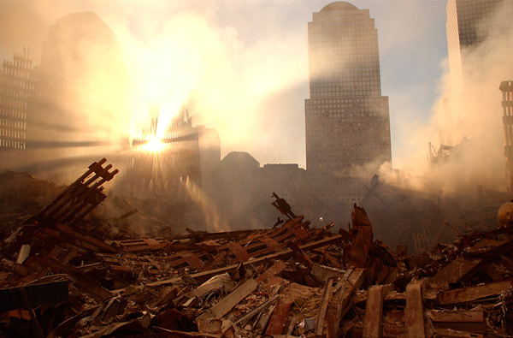
Методы физического воздействия
Эти воздействия на людей связаны с прямым физическим причинением ущерба жизни, здоровью и свободе людей. Среди них можно выделить противоправное лишение людей жизни

Slide 18
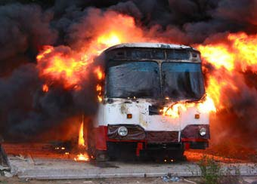
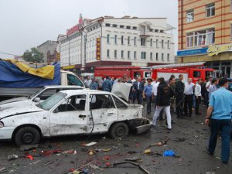
Методы материального воздействия
Воздействия на неодушевленные объекты разнообразны и связаны главным образом с уничтожением или повреждением объектов этой группы

Slide 19
Методы психологического воздействия
Действия, непосредственно носящие физический характер, но в основном рассчитанные на достижение психологического результата. К ним относятся нападения на определенных лиц, повреждение их имущества, погромы в их жилищах и т. п.
Действия, также носящие по преимуществу демонстративно угрожающий характер, но не связанные с прямым причинением какого-либо физического вреда лицу или его близким. Это, прежде всего, угрозы

Slide 20
Статистика террористических актов в России
По неофициальным данным:
2005 - 251 (на всей территории РФ)
2006 - 112 (на всей территории РФ)
2007 - 48 (на всей территории РФ)
2008 - ...
2009 - 350 (за год в трёх республиках)
2010 (январь – март) - 90 (за три месяца в трёх республиках)

Slide 21
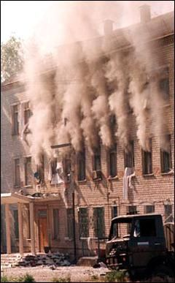
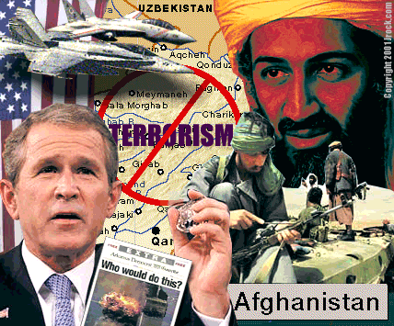
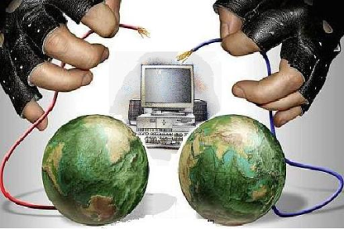
Мировая статистика за 2000-2006 гг.
С 2000 по 2006 год общее количество совершенных терактов составило 14 934.
Средний показатель совершенных терактов на страну
– 133,3.

Slide 22
Так как бороться?
«работать над упреждением, и это задача правоохранительных органов и органов безопасности». Премьер-министр России В.Путин.
«…ужесточение закона и ряд специальных изменений в уголовном законодательстве.» Генпрокурор страны Юрий Чайка

Slide 23
"Получается, что государство своими же руками взращивает предпосылки для роста террористической активности на Северном Кавказе. А затем государство еще тратит огромные деньги на содержание военно-полицейской машины на юге страны. Чтобы победить террористов, нужно начать наведение элементарного порядка в органах власти северокавказских республик", - спикер Совета федерации РФ Сергей Миронов.

Slide 24
Правовая основа противодействия терроризму
Правовую основу противодействия терроризму составляют Конституция Российской Федерации, общепризнанные принципы и нормы международного права, международные договоры Российской Федерации, настоящий Федеральный закон и другие федеральные законы, нормативные правовые акты Президента Российской Федерации, нормативные правовые акты Правительства Российской Федерации, а также принимаемые в соответствии с ними нормативные правовые акты других федеральных органов государственной власти.

Slide 25
Основные принципы противодействия терроризму
1) обеспечение и защита основных прав и свобод человека и гражданина;
2) законность;
3) приоритет защиты прав и законных интересов лиц, подвергающихся террористической опасности;
4) неотвратимость наказания за осуществление террористической деятельности;
5) системность и комплексное использование политических, информационно-пропагандистских, социально-экономических, правовых, специальных и иных мер противодействия терроризму;
6) сотрудничество государства с общественными и религиозными объединениями, международными и иными организациями, гражданами в противодействии терроризму;
7) приоритет мер предупреждения терроризма;

Slide 26
8) единоначалие в руководстве привлекаемыми силами и средствами при проведении контртеррористических операции
9) сочетание гласных и негласных методов противодействия терроризму;
10) конфиденциальность сведений о специальных средствах, технических приемах, тактике осуществления мероприятий по борьбе с терроризмом, а также о составе их участников;
11) недопустимость политических уступок террористам;
12) минимизация и (или) ликвидация последствий проявлений терроризма;
13) соразмерность мер противодействия терроризму степени террористической опасности.

Slide 27
Список используемых интернет ресурсов и литературы
http://www.terrorunet.ru/history/details/newsdetail.html?n_no=19
http://www.kapital-rus.ru/articles/article/175472
http://vimpel-v.com/terrorism/terror_soc-pol_yavl/tendency_terror.shtml
http://ref.by/refs/104/39110/1.html

